Slide 1
Vítejte na Panské v Malé Štupartské

Slide 2
Úvod
Mgr Lenka Hrušovská (zastupující třídní: Anna Machalová)
www.hrusovska.cz
hrusovska@panska.cz
telefon Štupartská: 221 012 424
      Panská: 221 002 129
kdy jsem k zastižení:
  úterý 11:00-11:45 Štupartská
  čtvrtek 7:45 – 8:00 Panská
  pátek 7:45 – 8:00 Panská

Slide 3
Jak se spojit se školou
www.panska.cz
dokumenty – školní a klasifikační řád
formuláře ke stažení – potvrzení o studiu (podpis učitele, razítko studijní)
žádosti o uvolnění
různá potvrzení o zdravotní způsobilosti
sekretariát: 221002111
sekretářka Kadlecová Jana

Slide 4
Co podepisujete?
prezenci a seznámení se školním řádem a omlouváním absence

Slide 5
Bakaláři
heslo na Bakaláře (podepsat převzetí)
heslo má rodič své (studenti již dostali)
lze stáhnout aplikace
znamky.panska.cz
vidíte známky, absenci, informace o schůzkách,…
aktuální rozvrh na další den

Slide 6
OMLOUVÁNÍ ABSENCE
vše se omlouvá přes bakaláře
  lékař - odchod v 13:00
  nemoc, rodinné důvody, …
známé absence omlouvat předem
neočekávané absence do 3 dnů
  při nemoci – přes bakaláře
    ideálně hned na začátku s odhadem, jak dlouho
    pokud nemoc trvá jinak, tak navíc po skončení
  pokud je nemoc delší než 14 dní – znovu informovat, potvrzení od lékaře

Slide 7
OMLOUVÁNÍ ABSENCE
absence delší než týden (plánovaná) – žádost třídnímu ( formulář na webu), povoluje ředitel – 10 dnů předem
lékaře ideálně mimo vyučování
uvolňování z výuky pro nevolnost – pokud je dítěti špatně, nemůže samo odejít => rodiče musí přijet do školy
uvolňování z TV

Slide 8
Při vysoké absenci
nad 140 hodin – na delší absence potvrzení lékaře(nad 3 dny)
nad 25% v předmětu – doklasifikace
při dlouhodobých nemocech komunikovat se školou
  výchovná poradkyně – Romana Kuboňová
  individuální plány
  metodik prevence – Michaela Machačová
  psycholožka – Hana Koberová (út, čt)

Slide 9
Osobní listy
hlásit změny – adresy, telefony, pojišťovny,…
informovat o problémech, které se mohou projevit při vyučování

Slide 10
Štupartská = Panská + 10 min
HLAVNÍ ZVONĚNÍ
hodina | Panská |  |  | M. Štupartská
1 | 7:15 | - | 8:00 | 7:25 | - | 8:10
2 | 8:05 | - | 8:50 | 8:15 | - | 9:00
3 | 9:00 | - | 9:45 | 9:10 | - | 9:55
4 | 10:05 | - | 10:50 | 10:15 | - | 11:00
5 | 11:00 | - | 11:45 | 11:10 | - | 11:55
6 | 11:55 | - | 12:40 | 12:05 | - | 12:50
7 | 12:50 | - | 13:35 | 13:00 | - | 13:45
8 | 13:45 | - | 14:30 | 13:55 | - | 14:40
9 | 14:35 | - | 15:20 | 14:45 | - | 15:30
10 | 15:30 | - | 16:15 | 15:40 | - | 16:25
11 | 16:20 | - | 17:05 | 16:30 | - | 17:15
Dvouhodinová cvičení se řídí zvoněním základním! Výjimka: 3-4 hodina začíná 5 minut po hlavním zvonění Panská 9:05 - 10:45 Štupartská 9:15 - 10:55

Slide 11
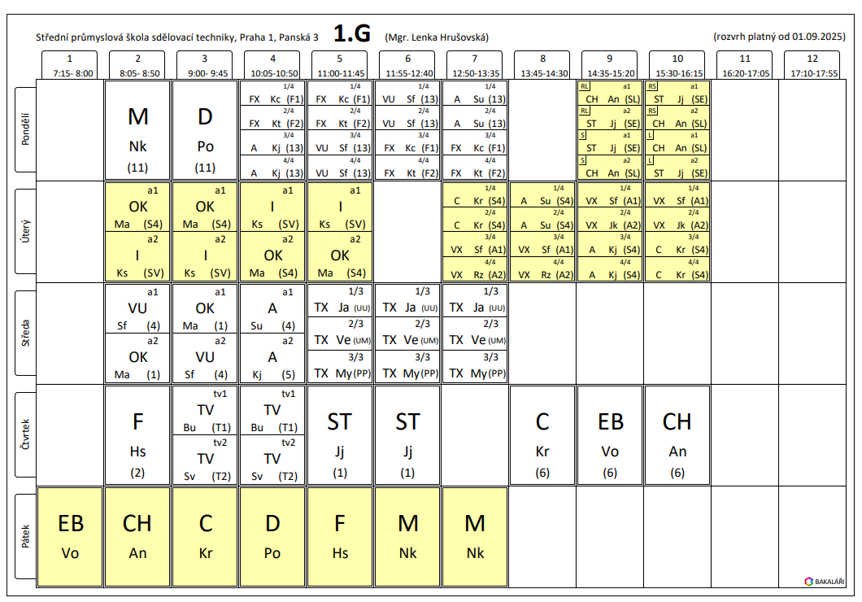
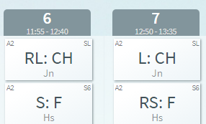
https://znamky.panska.cz/timetable/public

Slide 12
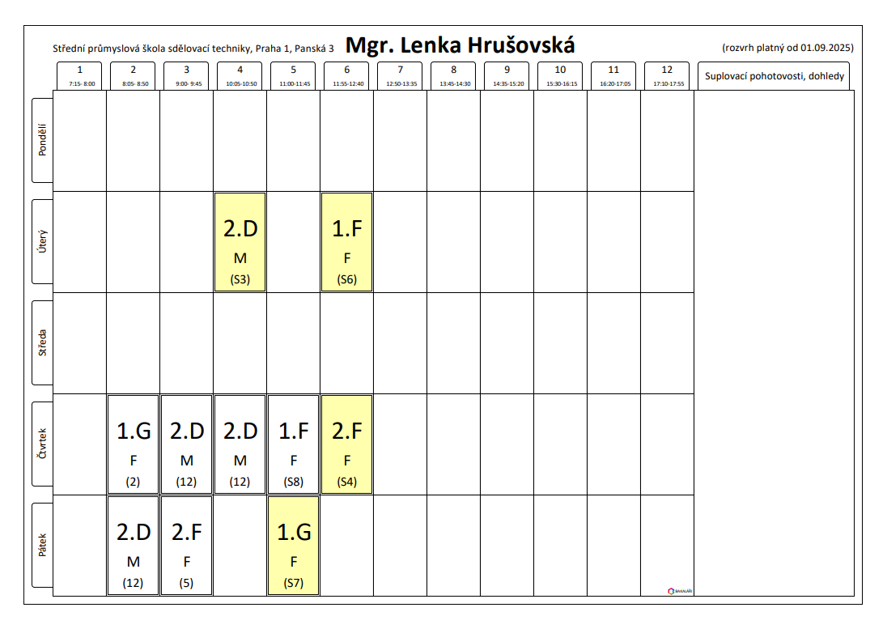

Slide 13
Konzultační hodiny
každý učitel má své
studenti se dozví tento týden
ideálně se domluvit – zítra/dnes přijdu
Například: Fyzika
      čtvrtek 7:30 - 8:00 v Panské
      dá se domluvit i přes Teamsy

Slide 14
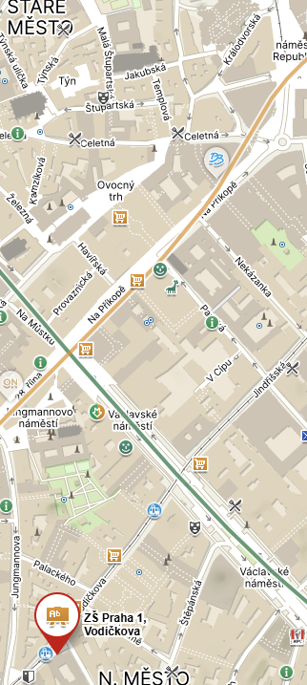

Stravování
Štupartská
školní jídelna při ZŠ ve Vodičkově ulici (proti Mekáči)
zařídit sami, co nejdřív (přihlášku budou nejspíš podepisovat rodiče)
150,- na čip (hotovost)
cca 700 na obědy na září (hotovost)
další platby do 15. v měsíci (na účet nebo hotově)
2. platba hned do 15. září
Číslo účtu: 20036 – 2000728359/0800
Variabilní symbol: číslo čipu
  žluté informace raději ověřte, jsou starší
Panská

Slide 15
Uvolnění z TV
vysvětlí učitelé TV na první hodině (ve čtvrtek)
nelze dát zpětně
je potřeba vyjádření lékaře

Slide 16
Dyslexie, dysgrafie,…
ohled na maturity – student musí být dlouhodobě veden v ped. psych. poradně
výchovná poradkyně – Romana Kuboňová
kubonova@panska.cz
maximální snaha zapojit do normálního vyučování

Slide 17


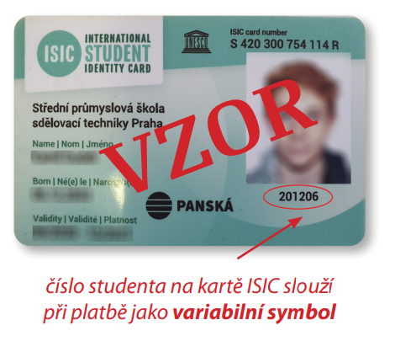

Slide 18
Shrnutí
omlouvání – co nejdříve
problémy řešit hned (třídní, výchovná poradkyně, anonymní schránka, psycholožka, metodička převence)
konzultace
spousta věcí se dá domluvit, ale je třeba se ptát
dotazy?

Slide 19
Květen
Posledních 14 dní (od 18.5.2026)
jeden týden sportovně – výtvarný kurz (pobyt, info v novém roce)
jeden týden doma – práce na fotkách (klauzurní práce)
Obhajoba klauzurní práce – 1 den – první týden v červnu (mají daný čas, kdy přijdou)
jakmile se dozvím, co bude kdy, dám vědět

Slide 20
Úspěšný start do nového školního roku na nové škole

Slide 21
Fyzika - Hrušovská
písemky hlášené – všechny stejná váha (váha 4)
převody jednotek – dokud nebude nejhorší známka 3 (do bakalářů se dá jedna známka (průměr všech)
povinná sbírka úloh
učebnice nepovinné
dril and skill (vysvětlím studentům)

Slide 22
Předmět | Zkratka | Učitel | Zkratka
Fyzika | F | Hrušovská | Hs
Český jazyk | C | Kácová | Kc
Chemie | CH | Andrlíková | An
Matematika | M | Nováková Klára | Nk
Dějepis | D | Poláčková Jiřina | Po
Odborné kreslení | OK | Machalová | Ma
Informatika | I | Kulišťák | Ks
Anglický jazyk | A /A | Kozáková/Študentová | Kj/Su
Výtvarná praxe | VX | Jelínková/ Šnajdar Filip | Jk/Sf
Fotografická praxe | FX | Kliment/ Kačerová | Kt/Kc
Tělesná výchova | TV – holky/kluci | Borůvková/ Svárovská | Bu/Sv
Studiová technika | ST | Janecký | Jj

Slide 23
Předmět | Zkratka | Učitel | Zkratka
Základy ekologie a biologie | EB | Vomáčková | Vo
Výtvarné umění | VU | Šnajdar Filip | Sf
Výtvarná a televizní praxe | TX | Matysíková Janáček Vejnar | My Ja Ve

